Slide 1
Интернет–магазин велосипедов
Теремизова А. А.

Slide 2
Введение
Все чаще популярным видом транспорта для поездок загородом, отдыха, а иногда и для того чтобы добираться на работу, становятся велосипеды. Это объяснимо не только беззатратностью их эксплуатации. Но и всеобщей тягой и популярностью здорового времяпрепровождения, да и образа жизни в целом. Но покупка велосипеда для собственного пользования – дело ответственное. Он должен быть хорошего качества, надежный и безопасный, а также удобный именно вам и подходящий под физические параметры и цели его использования.

Slide 3
Цель проекта
Получить навыки разработки и проектирования программных систем на языке Java с использованием Spring Boot.
Учесть недостатки других web-сайтов.

Slide 4
Идея
Идея проекта состоит в том, чтобы создать web-приложение, в котором можно заказать велосипеды разных видов: горные, шоссейные, гравийные, городские, детские и т.д.. Менеджер по велосипедам добавляет велосипеды в каталог, редактирует информацию о велосипедах, удаляет велосипеды из каталога. Администратор создает, удаляет, изменяет роль пользователей. Менеджер по заказам просматривает список всех заказов, подтверждает или отклоняет их.

Slide 5
Функционал
Регистрация пользователя с использованием логина и пароля
Авторизация и аутентификация пользователя;
Выход из системы;
Просмотр каталога товаров;
Просмотр информации о товаре;
Найти товар;
Просмотр содержимого корзины;
Пользователь может добавить товар в корзину;
Убрать товар из корзины;
Очистить корзину;
Посмотреть список заказов;
Сделать заказ;
Отменить заказ;
Оплатить заказ;
Добавить товар в каталог;
Редактировать информацию о товаре;
Удалить товар из каталога;
Подтвердить заказ;
Посмотреть список пользователей;
Добавить пользователя;
Удалить пользователя;
Изменить роль пользователя;

Slide 6
Пользователи и их функции
Авторизоваться и аутентифицироваться;
Посмотреть каталог товаров;
Найти товар с помощью строки поиска;
Посмотреть информацию о товаре
Авторизоваться и аутентифицироваться;
Посмотреть каталог товаров;
Найти товар с помощью строки поиска;
Посмотреть информацию о товаре;
Добавить товар в корзину;
Удалить товар из корзины;
Посмотреть корзину;
Очистить корзину;
Посмотреть список заказов;
Оформить заказ;
Оплатить заказ;
Отменить заказ;
Выйти из системы
Авторизоваться и аутентифицироваться;
Посмотреть список пользователей;
Создать пользователя;
Указать данные и роль пользователя;
Удалить пользователя;
Изменить роль пользователя;
Выйти из системы
Незарегистрированный пользователь
Клиент
Менеджер по заказам
Менеджер по велосипедам
Администратор
Авторизоваться и аутентифицироваться;
Посмотреть список заказов;
Отменить заказ;
Подтвердить заказ;
Выйти из системы
Авторизоваться и аутентифицироваться;
Посмотреть каталог товаров;
Найти товар c помощью строки поиска;
Посмотреть информацию о товаре;
Добавить товар в каталог;
Удалить товар из каталога;
Редактировать информацию о товаре;
Выйти из системы

Slide 7
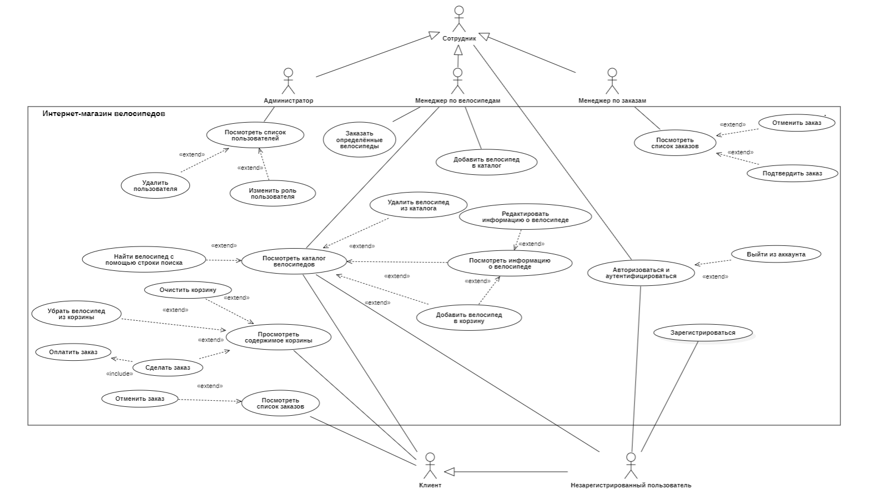
Диаграмма прецедентов

Slide 8





Инструменты
Java
Spring
MySQL
HTML
CSS
др

